Slide 1
Мій рідний край: м. Харків
Виконав:
ст. гр. А-13-21
Серяков Артем

Slide 2
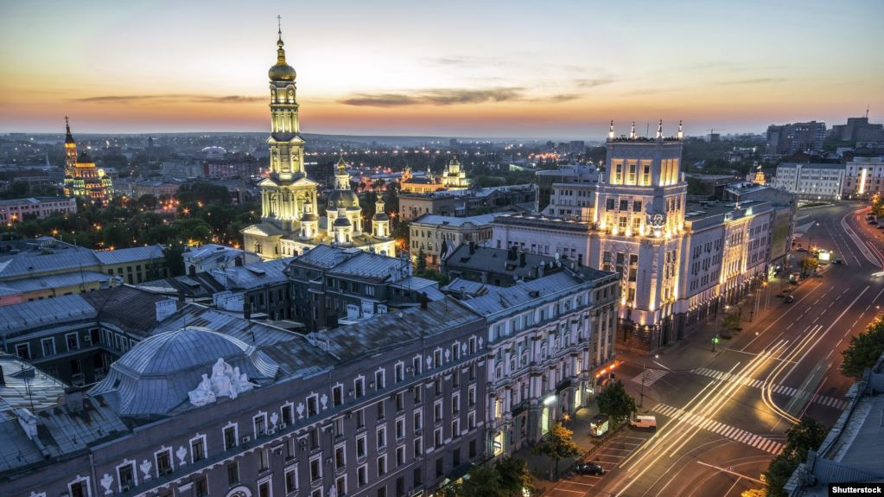
Харків
Харків – науковий центр України. Місто Харків було засновано у 1659-1660 роках як адміністративно-військову одиницю. З 19 грудня 1919 по 1934 рік Харків був столицею УРСР. Сьогодні Харків – це один з найбільш розвинутих промислових центрів України, де провідну роль відіграють підприємства машинобудування та металообробки, енергетики та військово–промислового комплексу.

Slide 3
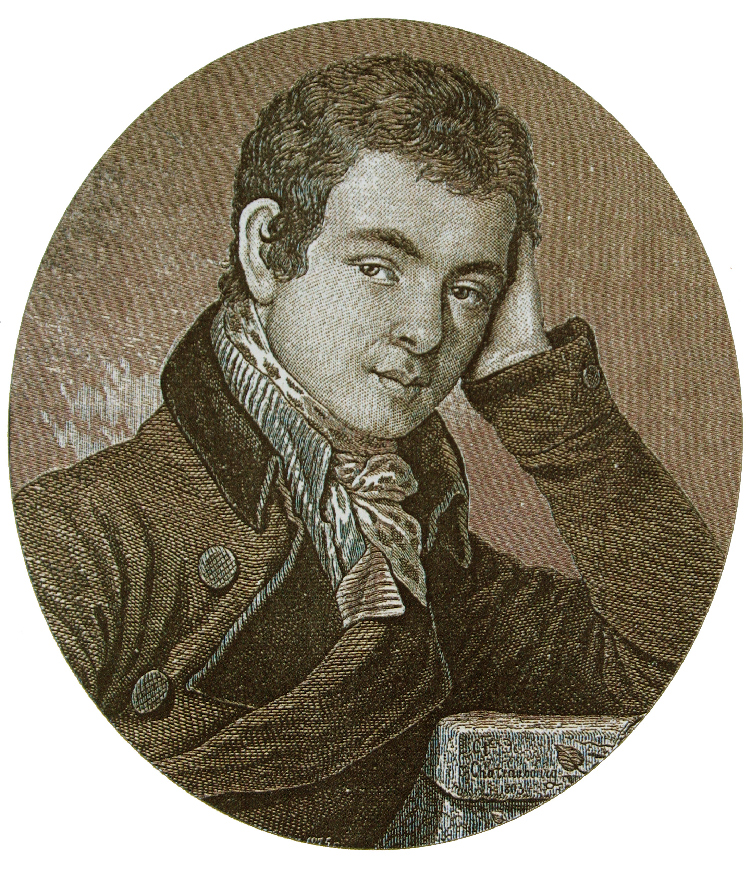
Василь Назарович Каразін
Василь Назарович Каразін (1773-1842) - український учений, винахідник, громадський діяч, засновник першого у Східній Європі Харківського університету (1805). Сучасники і нащадки порівнювали діяльність Василя Каразіна в Україні з діяльністю Михайла Ломоносова в Росії і Бенджаміна Франкліна в Америці. З 1999 р. ім’я В.Н. Каразіна присвоєно Харківському національному університету. У 1905 році В. Каразіну відкрито пам'ятник на честь сторіччя заснування Харківського університету.

Slide 4
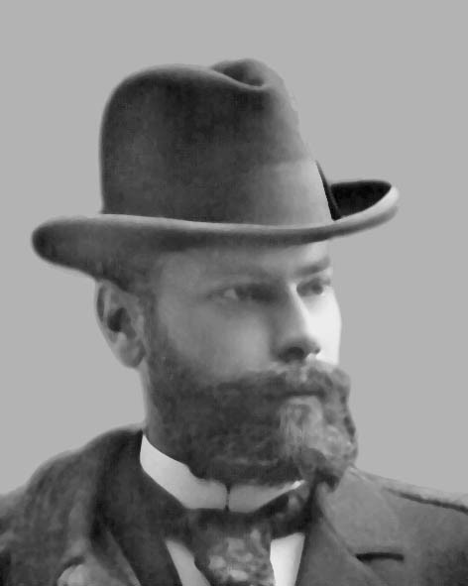
Олексій Миколайович Бекетов
За проектами О.М. Бекетова у Харкові споруджено понад 40 будинків. Завдяки йому, за словами фахівців, Харків з провінційного міста перетворився на європейський центр. Сьогодні Сумська та Пушкинська, площа Конституції у цілому виглядають так, як їх побачив архітектор Бекетов. На честь О.М. Бекетова названа станція Харківського метрополітена, вулиця в районі ХТЗ, у 2007 році йому відкрито пам'ятник.

Slide 5
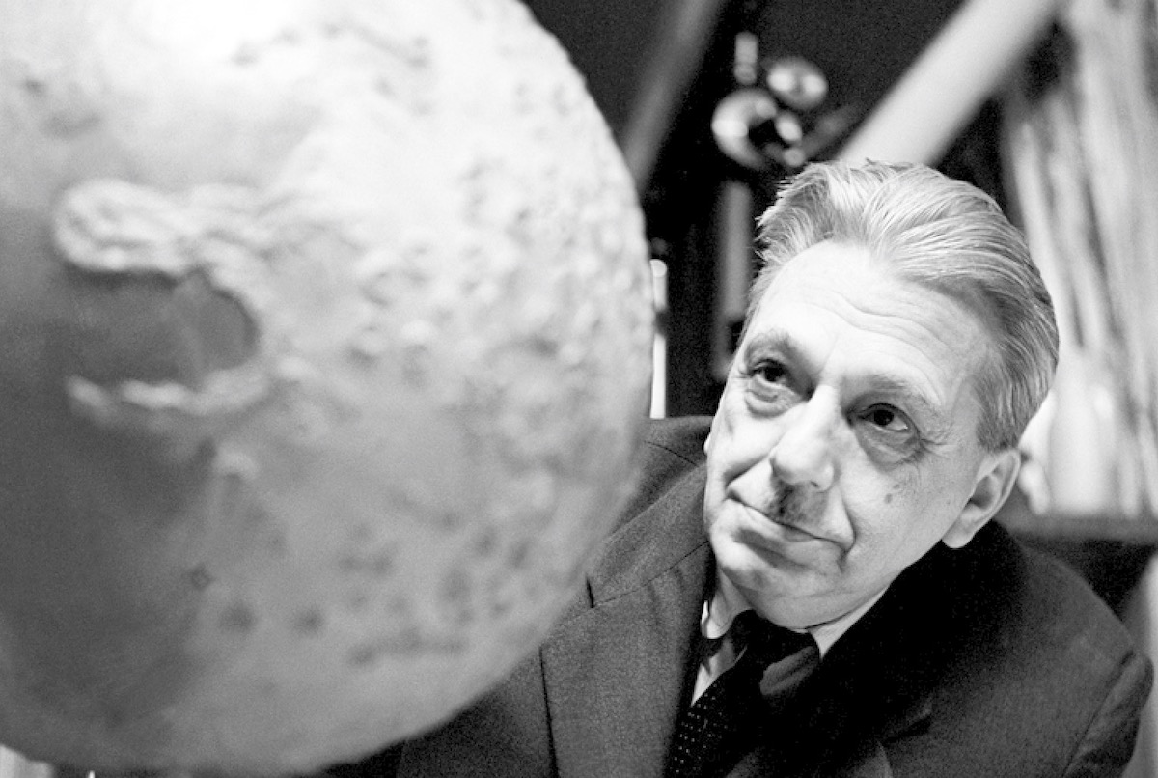
Микола Павлович Барабашов
М.П. Барабашов закінчив Харківський університет, з 1930 р., був директором Астрономічної обсерваторії Харківського університету, а з 1933 р. — професором Харківського університету, пізніше - ректором. Завдяки М.П. Барабашову у Харкові у 1957 році було відкрито планетарій. Іменем Барабашова названо малу планету № 2883 та кратер на Марсі. На честь Барабашова названа станція "Академіка Барабашова" харківського метрополітену, а по станції - найбільший у Східній Україні ринок Барабашова.

